Slide 1


Ηλεκτρονικές συσκευές και Social Media στην παιδική ηλικία
Μία έρευνα από τους μαθητές της ΣΤ΄ Τάξης
15ο Μαθητικό Συνέδριο Πληροφορικής
Notes:
Καλησπέρα σας, είμαστε οι μαθητές της έκτης τάξης των Προτύπων Εκπαιδευτηρίων Θεσσαλονίκης και σήμερα θα σας παρουσιάσουμε τα αποτελέσματα της έρευνας που πραγματοποιήσαμε και αφορά στην επίδραση των ηλεκτρονικών συσκευών και των social media σε παιδιά δημοτικού

Slide 2


Αφορμή
Ημέρα Ασφαλούς Διαδικτύου 2023
Notes:
Κάθε χρόνο τιμούμε στο σχολείο μας την Ημέρα Ασφαλούς Διαδικτύου, συμμετέχοντας σε ανοιχτές συζητήσεις και δράσεις. Με αφορμή, λοιπόν, τις συζητήσεις μας την εβδομάδα 6 έως 10 Φεβρουαρίου αποφασίσαμε να πραγματοποιήσουμε μία έρευνα για τις ηλεκτρονικές συσκευές και τα social media και να ελέγξουμε την επίδραση των παραπάνω στην καθημερινότητα και την ψυχολογία μας.

Slide 3

Παιδί, νέες τεχνολογίες και Social Media
Εξέλιξη της τεχνολογίας και αλλαγές στη χρήση ηλεκτρονικών συσκευών
Τα παιδιά γεννιούνται μέσα στον ψηφιακό κόσμο
Τα ψηφιακά μέσα είναι απλά μέσα στις ζωές τους
Notes:
Η εξέλιξη της τεχνολογίας κατά την τελευταία δεκαπενταετία έχει φέρει σημαντικές αλλαγές στη χρήση των ηλεκτρονικών συσκευών από το σύγχρονο άνθρωπο. Τα μικρά παιδιά γεννιούνται σε έναν ψηφιακό κόσμο, όπου τα ψηφιακά μέσα είναι απλά μέσα στις ζωές τους, ως φυσικό μέρος της.

Slide 4

Social Media
Αποτελούν εφαρμογές για δημιουργία και ανταλλαγή περιεχομένου
Τα μέλη τους
  Μιλούν
  Συμμετέχουν
  Μοιράζονται
  Αλληλεπιδρούν
Notes:
Τα μέσα κοινωνικής δικτύωσης αποτελούν διαδικτυακές εφαρμογές που υποστηρίζουν τη δημιουργία και την ανταλλαγή περιεχομένου. Οι άνθρωποι στα social media μιλούν, συμμετέχουν, μοιράζονται ενώ παράλληλα μέσα από την χρήση τους ενθαρρύνονται η συζήτηση, τα σχόλια, η αλληλεπίδραση και η ανταλλαγή πληροφοριών από όλα τα μέλη τους.

Slide 5
Social Media
συνεργατικά προγράμματα ( Wikipedia)
blogs
κοινότητες περιεχομένου ( YouTube)
ιστότοποι κοινωνικής δικτύωσης
(Facebook)
εικονικοί και κοινωνικοί κόσμοι
( World of Warcraft, Second Life).
Notes:
Τα Social Media ταξινομούνται στις εξής κατηγορίες:
συνεργατικά προγράμματα (όπως η Wikipedia)
blogs
κοινότητες περιεχομένου (όπως YouTube)
ιστότοποι κοινωνικής δικτύωσης (όπως Facebook)
εικονικοί και κοινωνικοί κόσμοι (όπως τα World of Warcraft και το Second Life).

Slide 6
Social Media
1 στους 3 χρήστες του διαδικτύου είναι παιδί
Από τις πιο κοινές δραστηριότητές τους
Λόγω της ενεργού συμμετοχής των γονέων τους στα κοινωνικά μέσα
Notes:
Ένας στους τρεις χρήστες του διαδικτύου είναι παιδί. Η χρήση Social Μedia είναι μια από τις πιο κοινές δραστηριότητες των σημερινών παιδιών και είναι σε θέση να έχουν αυτή την παρουσία λόγω της ενεργού συμμετοχής των γονέων τους στα κοινωνικά μέσα

Slide 7

Έρευνα στο Excel
309 μαθητές Δ΄, Ε΄, ΣΤ΄ Τάξεων
Ερωτηματολόγιο με 14 ερωτήσεις πολλαπλής επιλογής
Ανώνυμα
Με ειλικρίνεια
Στατιστική ανάλυση
Notes:
Θέλοντας, λοιπόν, να δούμε σε τι βαθμό χρησιμοποιούνται οι κινητές συσκευές αλλά και τα social media από μαθητές 9 έως12 ετών, αποφασίσαμε να πραγματοποιήσουμε οι ίδιοι μία έρευνα στο μάθημα της Πληροφορικής. Η έρευνα έγινε με δείγμα 309 μαθητές της Δ΄, Ε΄ και ΣΤ΄ Τάξης του σχολείου μας. Στα παιδιά δόθηκε ένα ερωτηματολόγιο με 14 ερωτήσεις πολλαπλής επιλογής που γράψαμε εμείς. οι απαντήσεις όλων των συμμετεχόντων έπρεπε να δοθούν ανώνυμα και με ειλικρίνεια. Αφού λάβαμε τα απαντημένα ερωτηματολόγια, μεταφέραμε τις ερωτήσεις στο Excel ώστε να κάνουμε την ανάλυσή μας. Θα σας παρουσιάσουμε κάποια δημογραφικά στατιστικά και τις πιο σημαντικές πληροφορίες που προέκυψαν από την ανάλυση.

Slide 8
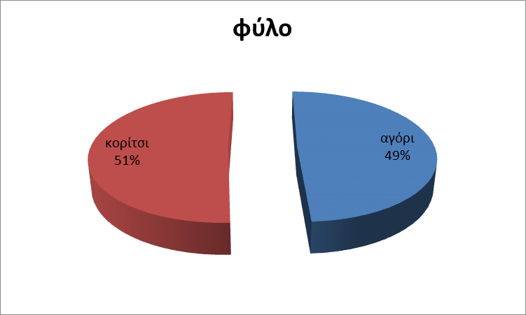
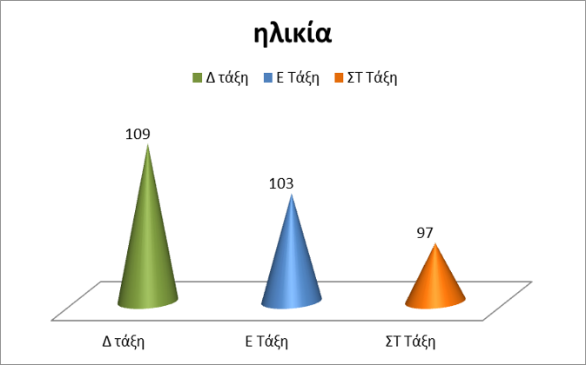
Notes:
Από τα παιδιά που πήραν μέρος στην έρευνα, το 51% ήταν κορίτσια και το 49% αγόρια. 109 παιδιά ήταν στην Δ τάξη, 103 παιδιά στην Ε τάξη και 97 στην Στ τάξη

Slide 9

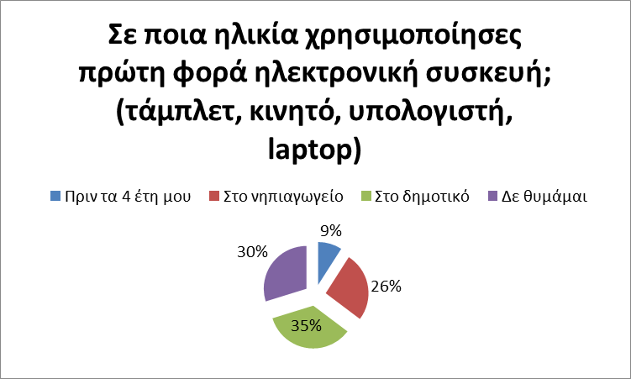
Notes:
Το 35% των μαθητών χρησιμοποίησαν πρώτη φορά ηλεκτρονική συσκευή στο δημοτικό ενώ το 9% πριν από την ηλικία των τεσσάρων

Slide 10
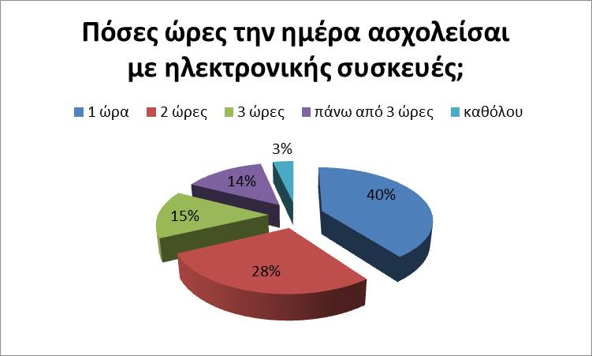
Notes:
83% των μαθητών ασχολείται με ηλεκτρονικές συσκευές έως και 3 ώρες, ενώ μόνο το 3% δεν ασχολείται καθόλου.

Slide 11
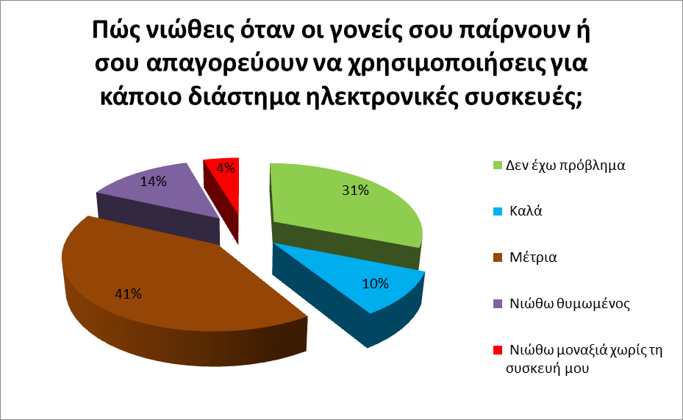
Notes:
το 61% των παιδιών διακατέχονται από αρνητικά συναισθήματα όταν τους απαγορεύεται να χρησιμοποιούν τις ηλεκτρονικές συσκευές τους

Slide 12
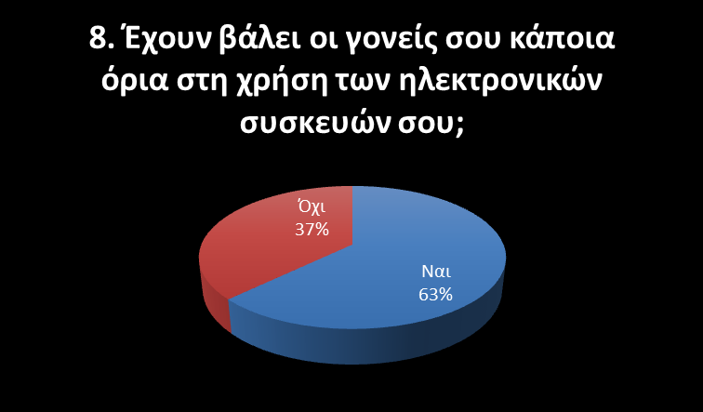
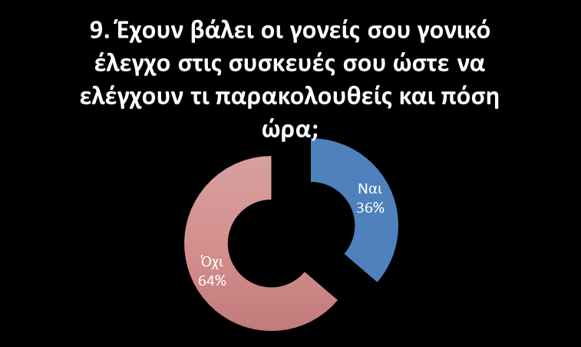
Notes:
Αξίζει να σημειωθεί πως ενώ οι περισσότεροι γονείς με ποσοστό 63% έχουν βάλει προφορικά όρια στα παιδιά τους στη χρήση των ηλεκτρονικών συσκευών, μόνο το 36% έχει εγκαταστήσει πρόγραμμα γονικού ελέγχου στις συσκευές των παιδιών τους.

Slide 13
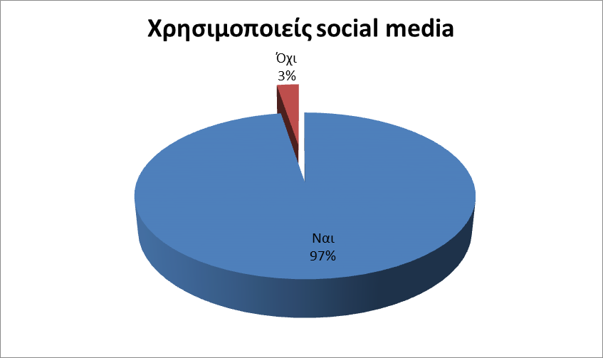
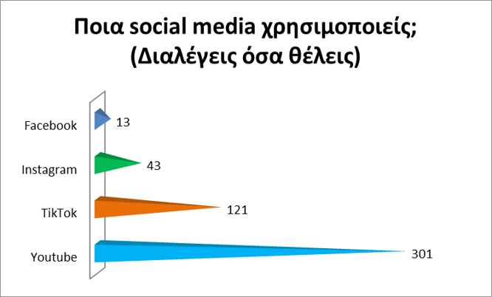
Notes:
Από τους 309 μαθητές, το 97% χρησιμοποιεί social media. Πρώτο έρχεται το youtube, ακολουθούν το tiktok, to instagram και το facebook

Slide 14
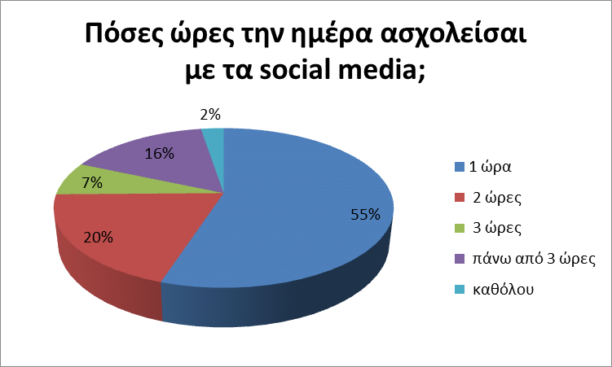
Notes:
82% των μαθητών ασχολείται με τα social media έως και 3 ώρες, ενώ τo 16% ασχολείται πάνω από 3 ώρες την ημέρα

Slide 15
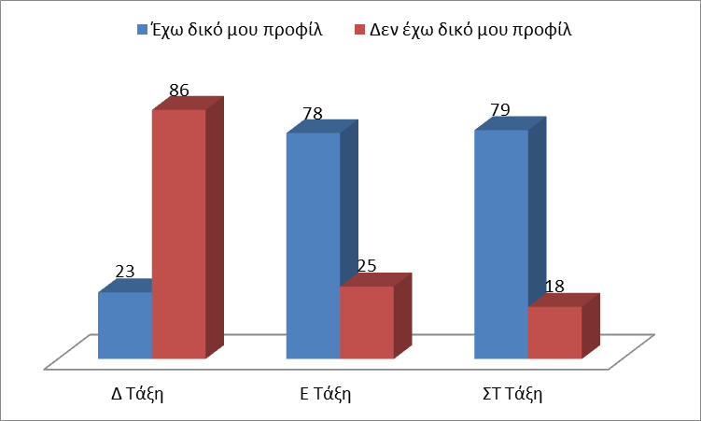
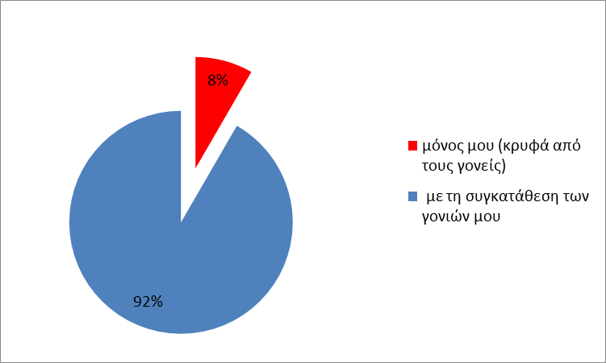
Notes:
Τα περισσότερα παιδιά της Δ τάξης μπαίνουν στα social media από τους λογαριασμούς των γονιών τους ενώ Ε και Στ τάξη έχουν σε πολύ μεγαλύτερο ποσοστό δικούς τους λογαριασμούς, με τη συγκατάθεση βέβαια των γονιών τους. Δυστυχώς υπάρχει ένα 8% που μπαίνει στα social media κρυφά.

Slide 16
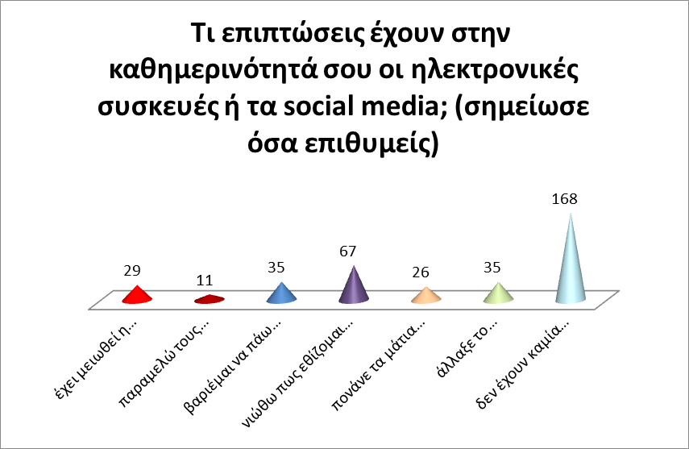
Notes:
141 μαθητές απάντησαν πως έχουν κάποια αρνητική επίπτωση από τη χρήση των Social Media, όπως κακή επίδοση στα μαθήματα, παραμέληση δραστηριοτήτων, εθισμό, σωματικά προβλήματα ή και προβλήματα ύπνου.

Slide 17
Συμπεράσματα
επαφή με τις ψηφιακές συσκευές σε ηλικία μικρότερη των 7 ετών
45% παραδέχονται ότι έχουν κάποια αρνητική επίπτωση από τη χρήση των Social Media
αρνητικά συναισθήματα όταν δεν βρίσκονται online σε ποσοστό 61%.
Χρησιμοποιούν τα social media κυρίως για ψυχαγωγία και συζητήσεις μεταξύ φίλων
Notes:
Η πλειοψηφία των παιδιών έρχεται σε επαφή με τις ψηφιακές συσκευές που συνδέονται στο διαδίκτυο σε ηλικία μικρότερη των 7 ετών. Τα παιδιά, σε ποσοστό 45% παραδέχονται ότι έχουν κάποια αρνητική επίπτωση από τη χρήση των Social Media, στην ερώτηση της αυτοαξιολόγησης. Σε αυτό, αν συνυπολογιστεί το γεγονός ότι δύσκολα παραδεχόμαστε κάποια επίπτωση στην υγεία ή τη συμπεριφορά μας, τα ποσοστά αυτά πιθανώς να είναι υψηλότερα στην πραγματικότητα. Τα παιδιά δείχνουν να διακατέχονται από αρνητικά συναισθήματα όταν βρίσκονται μακριά από τις ηλεκτρονικές συσκευές τους σε ποσοστό 61%. Επίσης, τα περισσότερα παιδιά θεωρούν τα Social Media πραγματικά θετικά στη ζωή τους. Τα χρησιμοποιούν κυρίως για ψυχαγωγία και συζητήσεις μεταξύ φίλων και συμμαθητών.

Slide 18
Συμπεράσματα
Οι γονείς σε πρώτο βαθμό και έπειτα οι εκπαιδευτικοί, θα πρέπει να είναι ιδιαιτέρως προσεκτικοί, ώστε να συμβουλεύουν και να καθοδηγούν τα παιδιά στην πορεία τους μέσα στον τεχνολογικό κόσμο.
Notes:
Οι γονείς σε πρώτο βαθμό και έπειτα οι εκπαιδευτικοί, θα πρέπει να είναι ιδιαιτέρως προσεκτικοί, ώστε να συμβουλεύουν και να καθοδηγούν τα παιδιά στην πορεία τους μέσα στον τεχνολογικό κόσμο.

Slide 19

Notes:
Σας ευχαριστούμε πολύ για την προσοχή σας!!!

